Slide 1
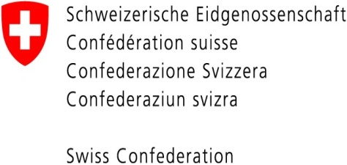
Швейцарсько-український освітній проект «Розвиток громадянських компетентностей в Україні» (DOCCU)

Slide 2
Мета проекту:
підтримка сталого розвитку громадянського суспільства за допомогою поширення знань про освіту для демократичного громадянства та освіту з прав людини (ОДГ/ ОПЛ) через систему навчання державних службовців і посадових осіб місцевого самоврядування, а також через систему післядипломної освіти вчителів і керівників шкіл.

Slide 3
Освіта для демократичного громадянства (ОДГ)
- це набір практик і заходів, які мають на меті підготовку людей до життя в демократичному суспільстві, опанувавши які, вони активно здійснюватимуть свої права і обов'язки

Slide 4
Освіта для демократичного громадянства і освіта прав людини тісно взаємопов'язані
ОДГ основну увагу зосереджує на демократичних правах, обов’язках і активній участі щодо громадських, політичних, соціальних, економічних, правових і культурних сфер життя суспільства
ОПЛ тісно пов’язана з правами людини і основними свободами у всіх аспектах життя людей

Slide 5
Мета ОДГ/ОПЛ
– навчити учнів визначати власну позицію і як молодим громадянам суспільства брати активну участь у громадянському і політичному житті

Slide 6
Завдання педагога ОДГ/ОПЛ «принципи навчання»
навчання «про» демократію і права людини;
навчання «для» демократії і прав людини;
навчання «через» демократію і права людини

Slide 7
Професійна етика педагога ОДГ/ОПЛ
принцип відсутності впливу;
принцип спірного обговорення;
надання можливості учням відстоювати свої інтереси.

Slide 8
Ключові теми з ОДГ/ОПЛ
Ідентичність
Різноманітність і плюралізм
Відповідальність
Конфлікт
Правила і закони
Уряд і політика
Рівноправність
Свобода
Медіа

Slide 9
Переваги демократичного врядування в школі
зміцнює дисципліну;
підвищує рівень навчання;
знижує рівень конфліктів;
робить школу конкурентоспроможнішою;
забезпечує майбутнє існування стійких демократій

Slide 10
Варіанти освіти для демократичного громадянства
як окремий предмет (Австрія, Італія, Норвегія, Словаччина);
як інтеграція тем громадянської освіти в інші предмети або проведення міжпредметних занять, де громадянська освіта поєднується зі змістом інших предметів (інтегровані уроки, проекти, конференції) (Англія, Болгарія, Франція, Греція, Люксембург, Польща, Швеція).

Slide 11
Інформація щодо кваліфікації вчителів, що викладають ОДГ
Країна | Кваліфікація вчителя, що викладає ОДГ | Підхід | Координатори | Роль координатора
Польща | Ступінь магістра в галузі гуманітарних наук або завершене навчання в аспірантурі | Загально-шкільний | Регіональні координатори (56 центрів) | 1. Інформування та підтримка. 2. Організація моніторингу.

Slide 12
Країна | Кваліфікація вчителя, що викладає ОДГ | Підхід | Координатори | Роль координатора
Англія | На базі закладів вищої школи однорічні курси підвищення кваліфікації з питань ОДГ | Частина англійського національного навчального плану школярів від 11 до 16 р. | Викладачі- координа тори в кожній школі | Координація життя школи і співпраця з широкими суспільними колами

Slide 13
Країна | Кваліфікація вчителя, що викладає ОДГ | Підхід | Координатори | Роль координатора
Словаччина | Професійний розвиток педагогів в межах системи післядиплом ної освіти, в яку залучений увесь навчальний заклад | Загально-шкільний | Координа тори проектів | Координація індивідуальних та групових проектів з ОДГ

Slide 14
Компетентності ОДГ/ОПЛ
Визначати власну позицію.
Брати активну участь у громадянському і політичному житті.
Знати, розуміти цінувати та використовувати свої права.
Толерантність.
Відповідальність.

Slide 15
Навчання тренерів

Slide 16
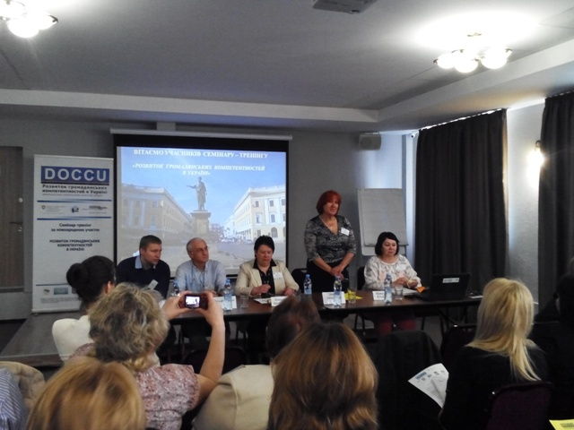
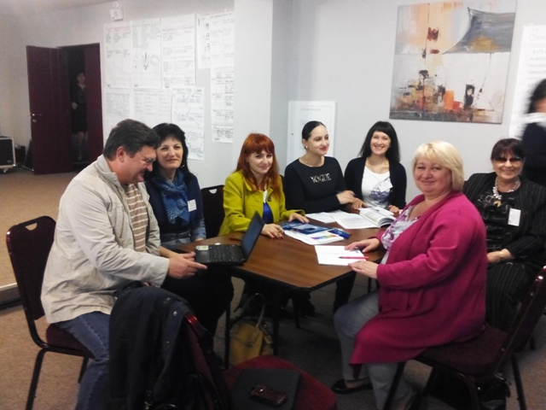
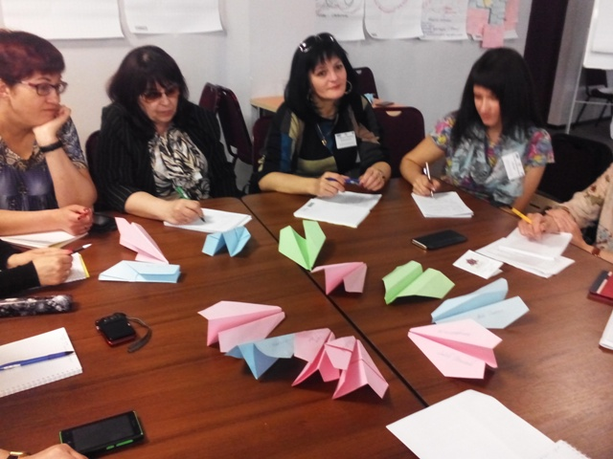
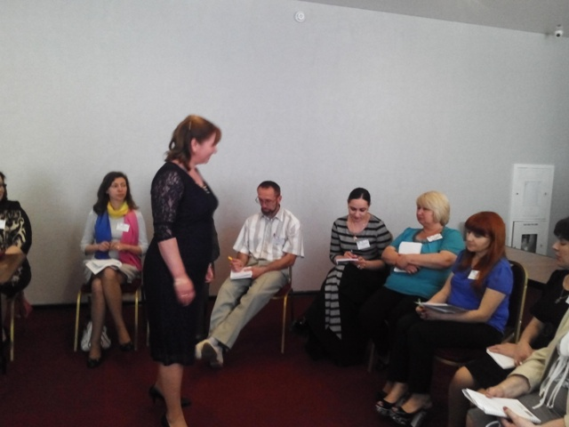

Slide 17
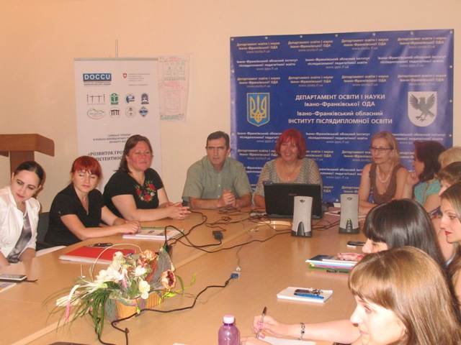
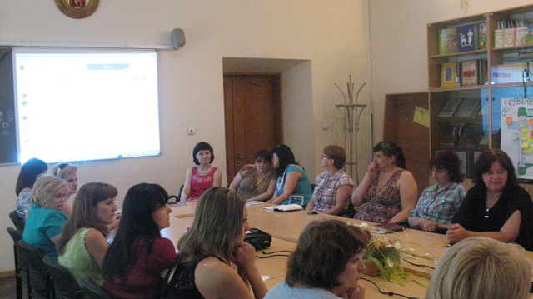

Slide 18
Ресурси проекту

Slide 19
Web-cайт проекту
www.doccu.in.ua

Slide 20
Немає іншого способу навчити молоде покоління демократії, як забезпечити йому щоденний досвід демократії у кожному аспекті і на кожному рівні шкільного життя

